Slide 1
CONCURSO DATOS AL ECOSISTEMA 2026 · IA PARA COLOMBIA
ContratIA Abierta
IA explicable para priorizar la revisión humana de la contratación pública en Colombia.
No emitimos juicios de corrupción. Ordenamos qué revisar primero, con evidencia trazable.
Datos abiertos SECOP
Score 0–100 explicable
Revisión humana trazable
Orinoquía → Colombia
Categoría: Gobernanza y Transparencia · Región demo: Meta y Casanare · Universidad del Rosario

Slide 2
EL PROBLEMA
No faltan datos. Falta capacidad humana para revisarlos.
Cada año Colombia publica cientos de miles de procesos en SECOP. Oficinas de control interno, veedurías y periodistas no tienen tiempo para revisarlos todos. La pregunta operativa real es: ¿qué se revisa primero esta semana?
Miles
Decenas
Una decisión
de procesos publicados
de revisores humanos
semanal real
por entidad y año en SECOP.
con tiempo y capacidad limitada.
qué priorizar, con qué evidencia.
Triage de contratación: convertir un océano de procesos en una cola priorizada y auditable.
ContratIA Abierta · Datos al Ecosistema 2026 · Prioriza revisión humana, no acusa.
2 / 13

Slide 3
LA TESIS
Qué hace ContratIA Abierta y qué NO hace
SÍ HACE
NO HACE
• Ranking 0–100 explicable de procesos a revisar.
• No declara corrupción, fraude ni responsabilidad.
• Comparables: ¿con qué se parece este proceso?
• No reemplaza auditoría jurídica ni fiscal.
• Alineación plan (PAA) vs ejecución (SECOP II).
• No deanonimiza más allá del dato público.
• Razones legibles para humano + confianza visible.
• No usa contexto fiscal como etiqueta del modelo.
• Trazabilidad: fuente, fecha, snapshot, hash.
• No reemplaza la decisión humana: la informa.
Un score alto significa “revísalo primero con evidencia”, no “es corrupción”.
ContratIA Abierta · Datos al Ecosistema 2026 · Prioriza revisión humana, no acusa.
3 / 13

Slide 4
USUARIO Y DECISIÓN
¿Para quién es y qué decide cada semana?
Control interno / transparencia
Veeduría ciudadana
Periodista de datos
Usuario primario.
Usuario secundario.
Usuario secundario.
Decide qué procesos auditar esta semana con capacidad limitada.
Prioriza casos con evidencia para denuncia ciudadana documentada.
Encuentra patrones territoriales con trazabilidad para publicar.
DECISIÓN SEMANAL
“De los procesos publicados esta semana, ¿cuáles 20 revisamos primero y por qué?”
ContratIA Abierta convierte esa pregunta en una cola priorizada y auditable.
ContratIA Abierta · Datos al Ecosistema 2026 · Prioriza revisión humana, no acusa.
4 / 13

Slide 5
FUENTES OFICIALES
Cuatro datasets abiertos del ecosistema Datos Abiertos Colombia
p6dx-8zbt
rpmr-utcd
SECOP II — Procesos
SECOP Integrado
Procesos de contratación pública (canónico).
Histórico de contratos cerrados (baseline de valor).
9sue-ezhx
wasc-xi4h
Plan Anual de Adquisiciones
Resultados de auditoría (AGR)
Lo que la entidad planeó comprar (PAA detalle).
Contexto fiscal — visible, no etiqueta del modelo.
17.229
procesos demo
4.494
PAA items
68.916
razones explicables
100%
datos abiertos
ContratIA Abierta · Datos al Ecosistema 2026 · Prioriza revisión humana, no acusa.
5 / 13

Slide 6
CÓMO FUNCIONA
Pipeline reproducible: del dato abierto al ranking explicable
1
2
3
4
5
Extracción
Limpieza
Matching
Scoring
Evidencia
Socrata API + snapshots Parquet
Normalización, IDs estables, dedup.
PAA ↔ proceso por similitud + reglas
Reglas + pares + anomalía + confianza
Ranking + razones + comparables + reporte
Reproducibilidad real
Un solo `make product-pipeline && make validate-product` reconstruye el ranking desde cero con datos abiertos versionados. Sin black box: cada paso deja artefacto auditable.
ContratIA Abierta · Datos al Ecosistema 2026 · Prioriza revisión humana, no acusa.
6 / 13

Slide 7
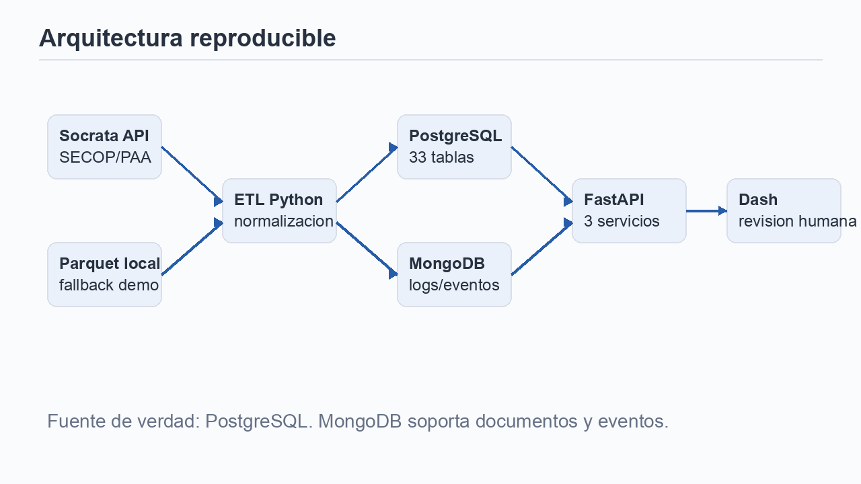
ARQUITECTURA TÉCNICA
Stack de Ingeniería de Datos completo y trazable
STACK
Extract
Socrata SODA + Parquet
Store
PostgreSQL + MongoDB
Compute
Python · uv · Polars
Serve
FastAPI (3 servicios)
UI
Dash + Plotly
Orquesta
Make + Docker Compose
PostgreSQL es fuente de verdad relacional. MongoDB guarda evidencia documental y eventos.
ContratIA Abierta · Datos al Ecosistema 2026 · Prioriza revisión humana, no acusa.
7 / 13

Slide 8
SCORE EXPLICABLE
Cuatro componentes auditables → un número entre 0 y 100
Reglas
Pares
Anomalía
Confianza
Heurísticas verificables (modalidad, unicidad, plazos).
Desviación contra procesos comparables del segmento.
Componente estadístico (Isolation Forest).
0–1 según cobertura y calidad de datos.
INTERPRETACIÓN DEL SCORE
0–20
21–40
41–70
71–100
Típico
Leve
Notable
Alta prioridad
Sin desviaciones relevantes.
Revisar solo si hay contexto sensible.
Revisión recomendada con evidencia.
Multi-señal, revisar primero.
ContratIA Abierta · Datos al Ecosistema 2026 · Prioriza revisión humana, no acusa.
8 / 13

Slide 9
EVIDENCIA DE INGENIERÍA
Métricas duras de un sistema reproducible
17.229
procesos cargados
33
objetos PostgreSQL
5/5
colecciones MongoDB
SQL ENGINEERING VISIBLE
Triggers
audit_log · historial · updated_at
Window functions
concentración · outliers
CTE recursiva
jerarquía territorial
3
APIs FastAPI · health 200
71
tests pytest
21
documentos técnicos
Transacciones
score + evento atómico
Vistas
ranking + alineación PAA
ContratIA Abierta · Datos al Ecosistema 2026 · Prioriza revisión humana, no acusa.
9 / 13

Slide 10
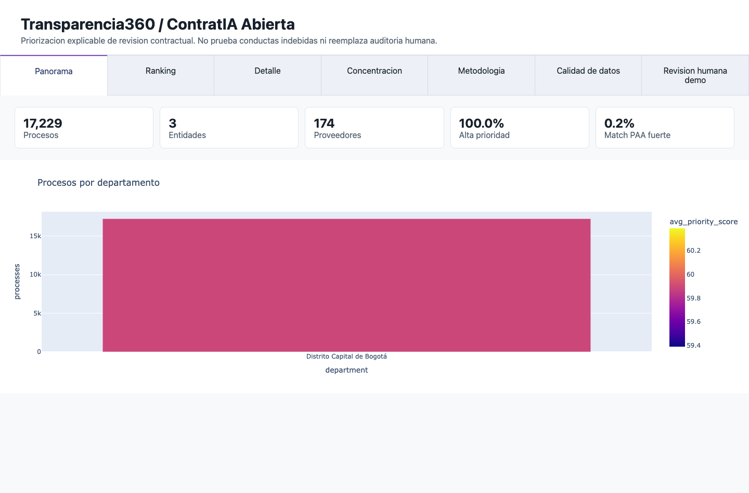
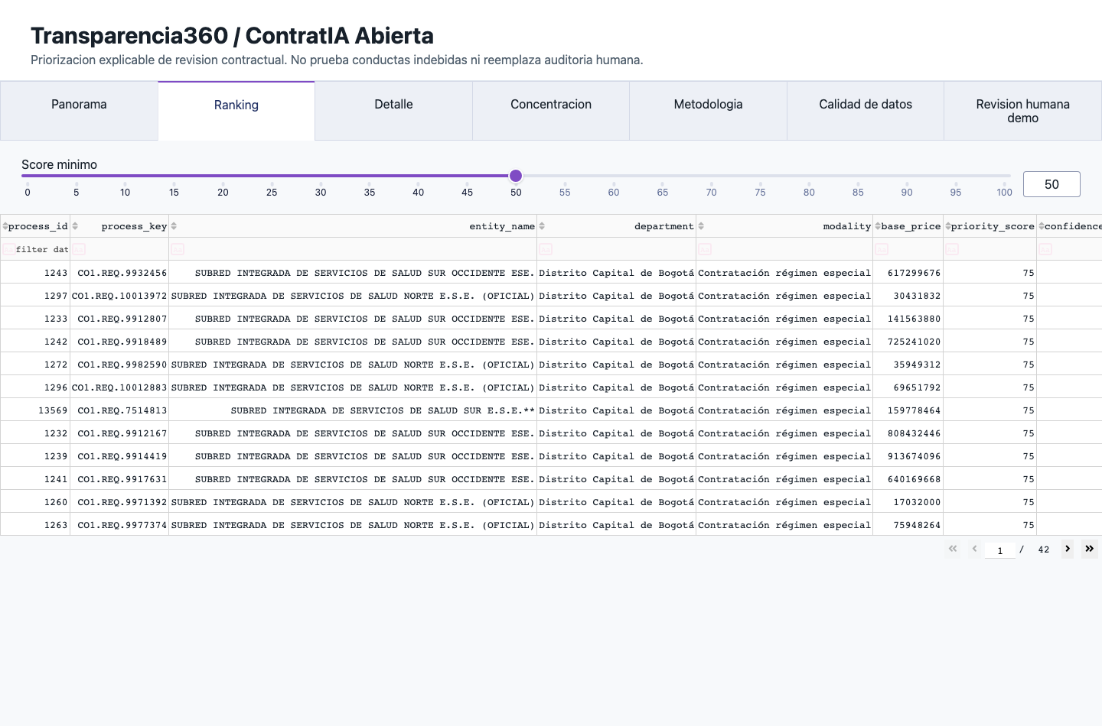
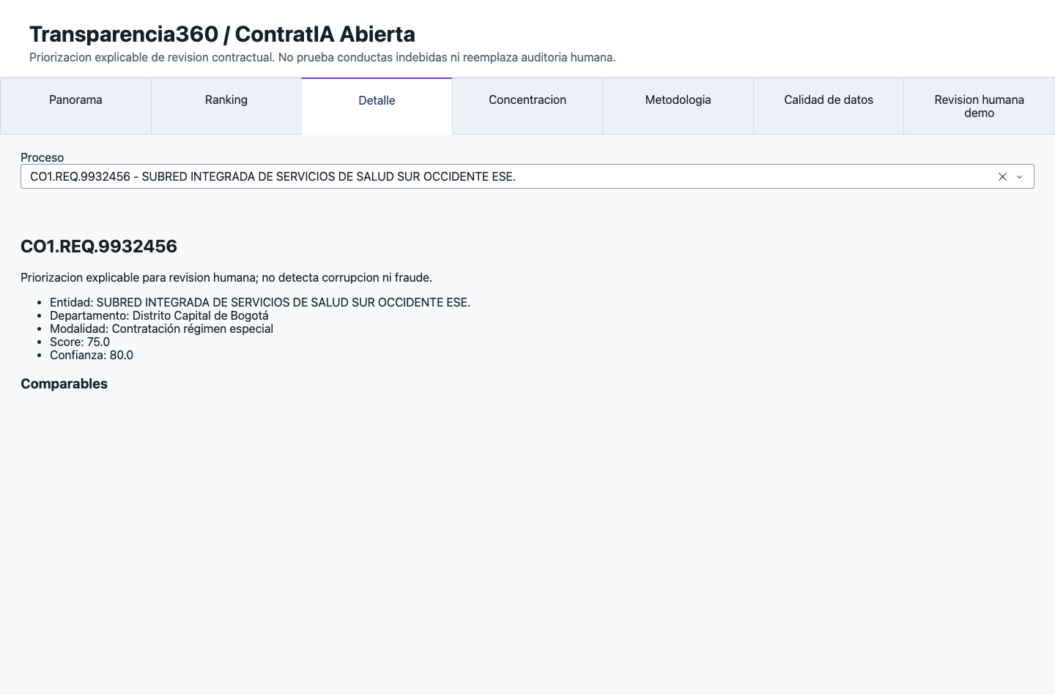
DEMO GUIADA
Tres clics: panorama → ranking → evidencia
1
Panorama
2
Ranking
3
Detalle
El usuario entiende el universo a revisar.
Procesos ordenados por prioridad, con confianza.
Razones, comparables y reporte exportable.
ContratIA Abierta · Datos al Ecosistema 2026 · Prioriza revisión humana, no acusa.
10 / 13

Slide 11
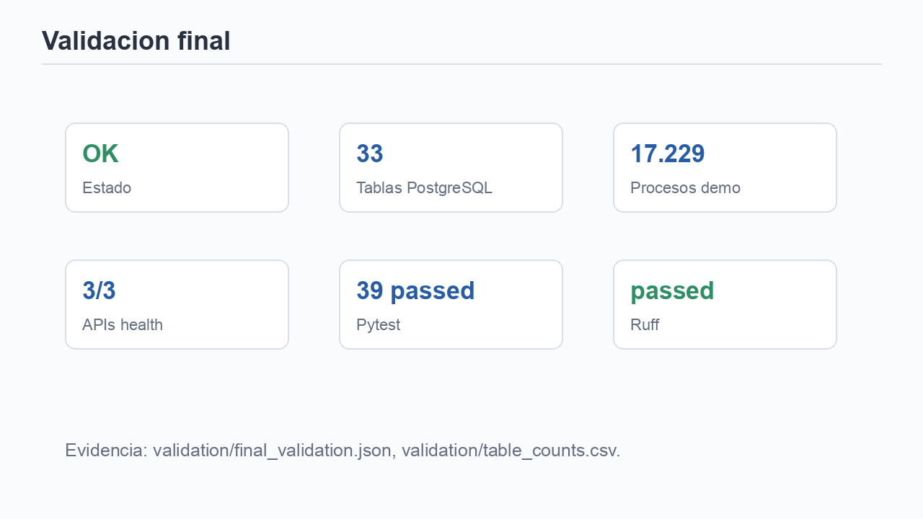
VALIDACIÓN Y LÍMITES
Qué validamos, qué falta, próximos pasos honestos
VALIDACIÓN FINAL
make validate-final · ok
✓ Software
71 tests pytest, lint estable, validación reproducible.
✓ Datos
17.229 procesos cargados, joins auditados, fill rates documentados.
✓ Compuerta PAA
Match top-1 con confianza ≥ 0.75 reportado por entidad y modalidad.
LÍMITES Y SIGUIENTE PASO
Validación humana de 100 casos + 5 entrevistas reales + backend de embeddings activable: ya hay protocolo, faltan revisores. Honesto > teatro.
ContratIA Abierta · Datos al Ecosistema 2026 · Prioriza revisión humana, no acusa.
11 / 13

Slide 12
IMPACTO Y ESCALABILIDAD
De la Orinoquía a Colombia, con ética por diseño
DEMO ACTUAL
Meta y Casanare — Orinoquía como banco de pruebas territorial: una oficina de control con capacidad limitada convierte 17.229 procesos en una cola priorizada de 50 casos revisables con razones visibles.
ÉTICA POR DISEÑO
Cinco compromisos no negociables
• Disclaimer visible en UI, reportes y exportes.
• Revisión humana obligatoria antes de cualquier acción.
PRÓXIMOS PASOS
• Trazabilidad: fuente, fecha, hash, snapshot.
→ Pilotos con 2 oficinas de control en Orinoquía.
→ Activar backend de embeddings (sentence-transformers).
• Contexto fiscal NO entra como etiqueta del modelo.
→ Despliegue público read-only (Render/Fly).
• Modelo y datos auditables: pesos y reglas públicos.
→ Escalado por departamento, mismo pipeline.
ContratIA Abierta · Datos al Ecosistema 2026 · Prioriza revisión humana, no acusa.
12 / 13

Slide 13
ContratIA Abierta
Prioriza revisión humana en la contratación pública colombiana.
No emitimos juicios de corrupción. Ordenamos qué revisar primero, con evidencia trazable.
EQUIPO
Ingeniería de Datos · Universidad del Rosario
“Convierte una revisión imposible en una cola auditable.”
REPOSITORIO
github.com/Thom-320/secop-risk-alerts-co
CATEGORÍA · REGIÓN DEMO
Gobernanza y Transparencia · Meta y Casanare

